Slide 1
JAVA 程序设计
Homework-1
黄 骏
jun.huang@pku.edu.cn

Slide 2
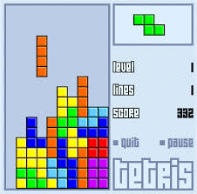
俄罗斯方块机器人
  俄罗斯方块
  场地：10列、20行
  共有7种类型的方块
  方块自由落下，过程中可旋转和左右平移
  行满时消除，得分
  方块堆放高度大于场地高度时结束

Slide 3
程序结构
场地显示和刷新
方块的随机生成
Front-end
方块下落的管理
完成对方块的指定操作
场地情况
方块位置
对方块的操作
Robot

Slide 4
程序结构
import java.io.*;
import java.util.*;
public class Tetris {
public static final int h = 24; // 场地的大小，最上方4行用来放刚生成的方块
public static final int w = 16;
public boolean board[][]; //场地的定义，true表示被占据，false表示为空
public int piece_x, piece_y; //方块的位置，左上角的坐标
public boolean piece[][]; //方块的定义
Tetris() {…} // 初始化
void displayBoard() {…} //场地显示
void updateBoard() {…} //更新场地：管理方块的下落和消行
boolean movePiece(PieceOperator op) {…} //完成op指定的对方块的操作
PieceOoperator robotPlay() {…}
start() {…} //入口函数
}

Slide 5
显示函数
public void displayBoard() throws IOException, InterruptedException {
// clear screen
……
// print board
……
}

Slide 6
显示函数
public void displayBoard() throws IOException, InterruptedException {
// clear screen, OS dependent
new ProcessBuilder(“cmd”, “/c”, “cls”).inheritIO().start().waitFor();
// print board
……
}

Slide 7
显示函数
public void displayBoard() throws IOException, InterruptedException {
// clear screen, OS dependent
new ProcessBuilder(“cmd”, “/c”, “cls”).inheritIO().start().waitFor();
// print board
for (int y = h-1; y >= 0; y--) {
for (int x = 0; x < w; x++)
System.out.printf(“%c”, board[y][x] ? ‘H’:‘ ’);
System.out.println();
}
System.out.flush(); //强制刷新控制台显示
}
a ? b : c 等价于
if (a) {
b;
} else {
c;
}

Slide 8
方块的定义
方块定义为4x4的布尔型矩阵
T | T | T | T
 | T | T
 | T | T
T | T
 | T | T
 |  | T | T
 | T | T
T | T | T
T
 | T | T | T
 |  |  | T
T | T | T
 | T

Slide 9
方块的随机生成和初始化部署
生成小于7的随机正整数
switch (new Random().nextInt(7)) {
case 0:
piece = new boolean[][] { //初始化二维数组
{false, false, false, false},
{ true, true, true, true},
{false, false, false, false},
{false, false, false, false}};
break;
case 1:
…
} // end of switch

Slide 10
方块的随机生成和初始化部署
switch (new Random().nextInt(7)) {
…
} // end of switch
piece_x = w/2; //设定初始位置
piece_y = h-1;
for (int y = 0; y < 4; y++) { //部署到board
for (int x = 0; x < 4; x++) {
if (piece[y][x])
board[piece_y-y][piece_x+x] = true;
}
}

Slide 11
对方块的操作
使用枚举型
  在实际问题中，有些变量的取值被限定在一个有限的范围内，例如:
  enum Seanson { winter, spring, summer, fall }
  for (Season s:Season.values())
  System.out.println(s);
系统将打印
  winter
  sprint
  summer
  fall

Slide 12
对方块的操作
使用枚举型
  在实际问题中，有些变量的取值被限定在一个有限的范围内，例如:
  enum Seanson { winter, spring, summer, fall }
  for (Season s:Season.values())
  System.out.println(s);
  对方块操作的定义
  enum PieceOperator {
  ShiftLeft, ShiftRight, Drop, Rotate, Keep
  }
系统将打印
  winter
  sprint
  summer
  fall

Slide 13
对方块的操作
基本步骤
  将方块（Piece）从场地中取出（从场地数组中删除）
  完成操作（旋转，位移…)，生成一个NewPiece
  判断是否能够将NewPiece放入场地（检查越界和碰撞）
  Yes：将NewPiece放入, return true
  No：将Piece重新放入, return false

Slide 14
对方块的操作
基本步骤
  将方块（Piece）从场地中取出
for (int y = 0; y < 4; y++) {
for (int x = 0; x < 4; x++) {
if (piece[y][x])
board[piece_y-y][piece_x+x] = false;
}
}

Slide 15
对方块的操作
基本步骤
  将方块（Piece）从场地中取出
  完成操作（旋转，位移…)，生成一个NewPiece
0 1 2 3
T | T | T
T
3 2 1 0

Slide 16
对方块的操作
基本步骤
  将方块（Piece）从场地中取出
  完成操作（旋转，位移…)，生成一个NewPiece
0 1 2 3
0 1 2 3
T | T | T
T
 | T | T
 | T
 | T
3 2 1 0
3 2 1 0
交换X和Y

Slide 17
对方块的操作
基本步骤
  将方块（Piece）从场地中取出
  完成操作（旋转，位移…)，生成一个NewPiece
0 1 2 3
0 1 2 3
0 1 2 3
T | T | T
T
 | T | T
 | T
 | T
 | T | T
 |  | T
 |  | T
3 2 1 0
3 2 1 0
3 2 1 0
沿行方向翻转

Slide 18
对方块的操作
基本步骤
  将方块（Piece）从场地中取出
  完成操作（旋转，位移…)，生成一个NewPiece
0 1 2 3
0 1 2 3
0 1 2 3
T | T | T
T
 | T | T
 | T
 | T
 | T | T
 |  | T
 |  | T
3 2 1 0
3 2 1 0
3 2 1 0
for (int y = 0; y < 4; y++)
for (int x = 0; x < 4; x++)
new_piece[y][x] = piece[x][3-y];

Slide 19
对方块的操作
基本步骤
  将方块（Piece）从场地中取出
  完成操作（旋转，位移…)，生成一个NewPiece
  左位移：new_piece_x = piece_x-1;
  右位移：new_piece_x = piece_x+1;
  下坠： new_piece_y--;

Slide 20
对方块的操作
基本步骤
  将方块（Piece）从场地中取出
  完成操作（旋转，位移…)，生成一个NewPiece
  判断是否能够将NewPiece放入场地
for (int y = 0; y < 4; y++) {
for (int x = 0; x < 4; x++) {
if (!new_piece[y][x]) continue;
if (new_piece_x+x<0 || new_piece_x+x >= w //越界
||new_piece_y-y < 0 || new_piece_y-y >= h //越界
|| board[new_piece_y-y][new_piece_x+x]) { //碰撞
//不能放入
break；
}
}
}

Slide 21
RobotPlay
public PieceOperator robotPlay() {
// A random player
switch (new Random.nextInt(5)) {
case 0: return PieceOperator.ShiftLeft;
case 1: return PieceOperator.ShiftRight;
case 2: return PieceOperator.Drop;
case 3: return PieceOperator.Rotate;
}
return PieceOperator.Keep;
}

Slide 22
主程序结构
initPiece();
while(true) {
boolean landed = !movePiece(PieceOperator.Drop);
if (landed) initPiece(); //生成新方块
movePiece(robotPlay());
displayBoard();
Thread.sleep(500);
}

Slide 23
主程序结构
initPiece();
int drop_alarm = 0;
while(true) {
drop_alarm = (drop_alarm+1)%5; //在每行停留时允许五次操作, 之后下坠
if (drop_alarm == 0) {
boolean landed = !movePiece(PieceOperator.Drop);
if (landed) initPiece(); //生成新方块
}
movePiece(robotPlay());
displayBoard();
Thread.sleep(500);
}

Slide 24
Homework-1
继承以上Tetris类，实现消行功能和记分
  要求平均超过1行
  设计子类继承Tetris, 覆盖robotPlay函数
  文件命名为”HW1_学号.java”
  不允许修改Tetris.java和Main.java
  代码和文档发送至chengshen@pku.edu.cn
  邮件题目为[java19]HW1_学号
  Due 3.31 24:00

Slide 25
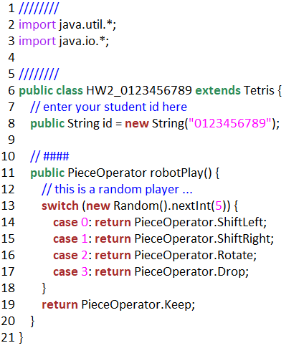
An Example

Slide 26
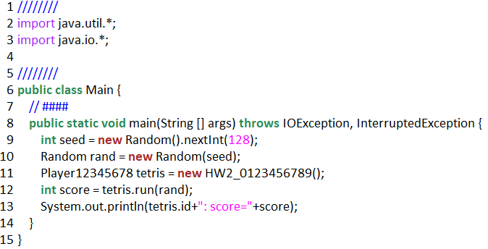
Main

